Slide 1
Kıyılardaki aşınım şekilleri
5. Hafta

Slide 2
Kıyı platformları ve denize dalan falezler
Bu şekiller üzerinde görülen yerşekilleri Falezler,
çentikler,
rampalar,
setler
su aşındırma oyukları
Mağaralar, kemerler, sütunlar ve ilişkili şekiller

Slide 3
falez

Slide 4
Kıyı mağarası

Slide 5
Kıyı aşındırma oyukları

Slide 6
Abrazyon platformu

Slide 7
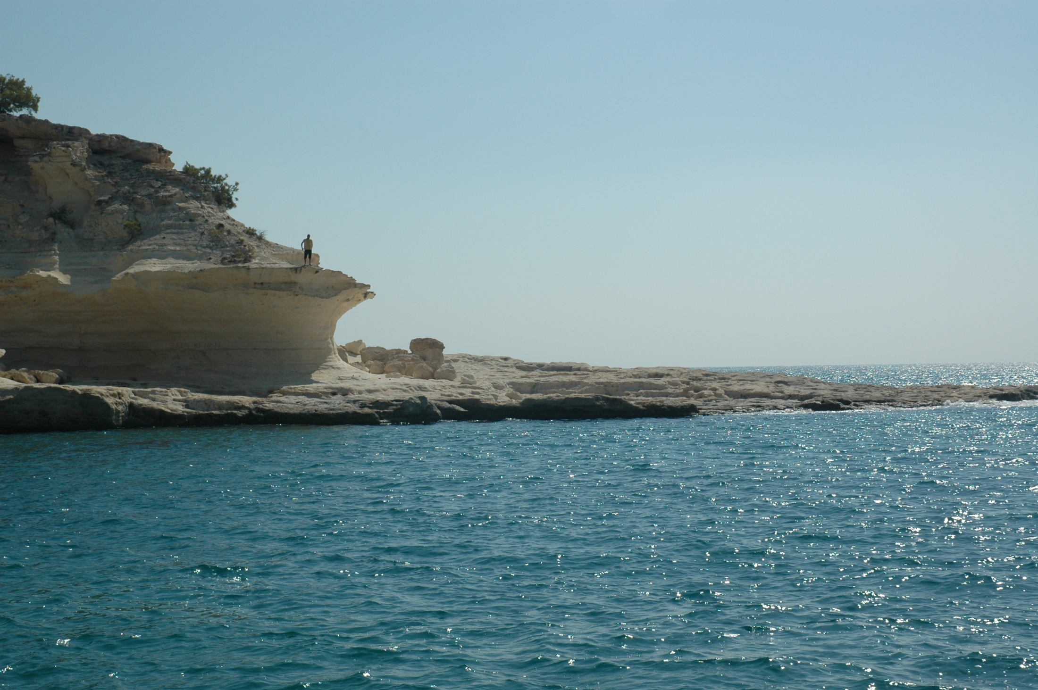
Abrazyon platformu ve çentik

Slide 8
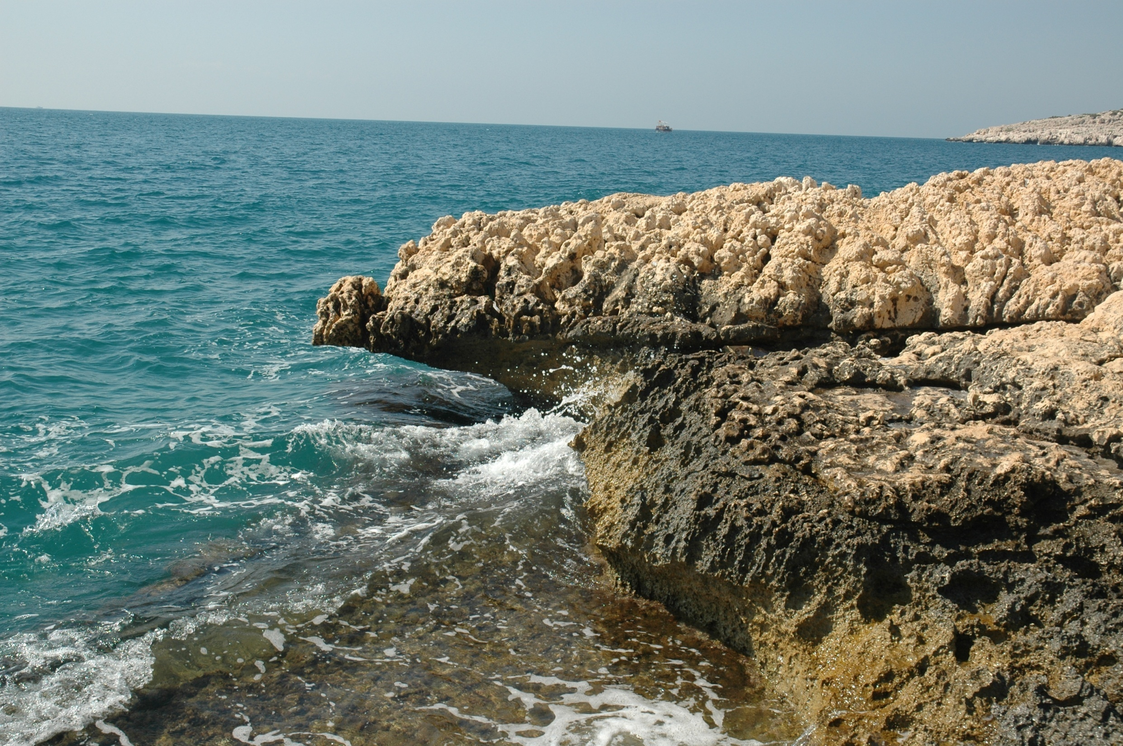
çentik

